Slide 1
From Blocks to Rocks: A Natural Extension of Zoned Namespaces
从Blocks到Rocks:一种ZNS的自然扩展
汇报人: 李邦宇

Slide 2
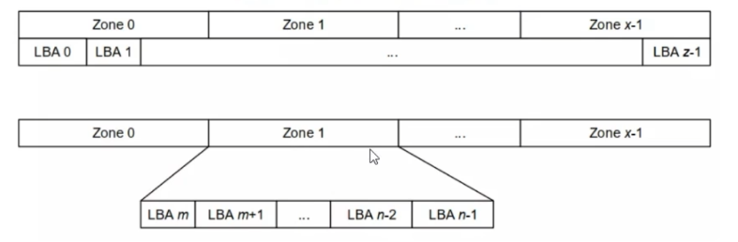
背景与动机
块级别的存储抽象对于HDD而言很友好，但是对于SSD而言则由于存在双重翻译问题因而代价昂贵；而ZNS则是SSD行业在推行的，对闪存友好的存储抽象
作者建议将ZNS从固定分区大小扩展为支持可变大小的数据块，即rock；这是因为ZNS限制每个区域内的写入是顺序化的，这带来了将固定区域大小扩展为存储可变大小数据区域的机会
ZNS里的Zones示意图

Slide 3
文章结构
ZNS的相关原理
当前ZNS规范
可以从rock收益的案例
扩展zns到rock存储抽象的方法
在SSD上实现可变长的rock的潜在方法
未来的方向

Slide 4
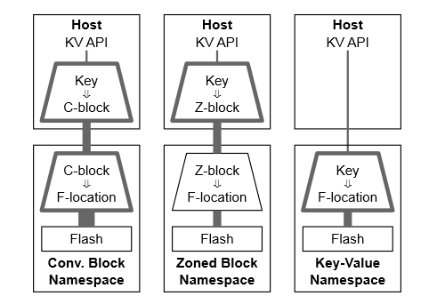
ZNS原理
常规块C-block: 遗留（随机可写）块命名空间被限定为“常规”
，以将其与保留块使用的分区命名空间区分开来
分区块: 分区命名空间是大型固定大小区域(许多 MiB 到 GiB)
的集合，每个区域都必须完全擦除并按顺序写入; 这种抽象与闪存
的内部工作方式保持一致，设备通过光转换将一个区域映射到一
个或多个闪存擦除单元——无需大型映射或 GC可以从rock收益的
案例
ZNS 通过将大量数据管理留给主机来提供更大的灵活性和优化机会，从而支持具有不同数据布局的系统并使它们能够自定义数据管理对SSD实现扩展以支持zns
未来NVMe SSD可能导出的命名空间类型

Slide 5
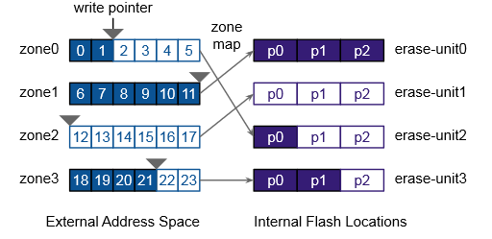
ZNS规范
当前的 ZNS 抽象使用与传统块存储相同的地址空间，其中逻辑块地址 (LBA) 线性增加，ZNS 将该块地址空间划分为较大的固定大小区域（例如 256 MiB）
区内的块必须按顺序写入。每个区域都有一个“写指针”，它是下
一个符合写入条件的 LBA
当一个区域中的所有块都被写入时，该区域被声明为“已满”并且
在该区域被擦除之前无法写入，这会将其写入指针重置为该区域
的起始 LBA
在内部，闪存设备可能将一个区域映射到一个或多个闪存擦除单元。它也可能偶尔将一个区域透明地从一个位置移动到另一个位置以进行磨损均衡。由于区域很大，设备可以使用相对较小的映射将区域编号转换为其在闪存上的位置
ZNS 地址空间映射到闪存位置

Slide 6
从可变长的Rock中收益的案例
索引节点和小文件
(1) 大多数基于块的文件系统将多个固定大小的 inode (256 B) 打包在一个块中。更新 inode 需要对整
个块进行 read-modify-write；
(2) 给定基于rock的存储，一个 inode 加上它的扩展属性可以写成一块rock。理想情况下，一个小文件
将被存储为一块rock；从而节省了存储空间，避免浪费
压缩页面：许多数据库系统将数据格式化为固定大小的页面（例如 8 KiB）以便于缓存，这些页面通常是可压缩的，因为它们包含文本和部分填充的 B 树节点，因此在底层文件系统中压缩它们很有用。
但是压缩会将固定大小的页面变成可变大小的页面
日志变更： 日志记录适合更改记录同步，但是对于日志记录而言，存在一个问题：更改记录的大小可变且可能比块小得多，因此使用整块来填充记录将造成浪费；同时，将更改记录填充在DRAM上无法解决这个问题，因为始终要面对持久化的要求
记录扫描/合并卸载：鉴于基于rock的存储，一些数据库系统可以选择将每个表记录存储为单独的rock。然后他们可以将记录扫描功能卸载到设备上。通过rock可以轻松卸载简单的搜索查询。

Slide 7
扩展ZNS的两种规范
支持小块---权宜之计
NVMe 命令集规范声明“不支持”小于 512 B 的块大小，如果取消此限制并允许设备宣传支持微小块（例如 16 B），则主机可以有效地将可变大小的rock作为整数个微小块进行读写
明确支持rocks
将 ZNS 分成两个子类型：
(1) Zoned block namespace type (ZBNS)：当前用于在区域中存储固定大小块的命名空间类型
(2) Zoned rock namespace type (ZRNS)：一种新的命名空间类型，用于在区域中存储可变大小的rock；从现有的 ZBNS 规范中引入了足够的变化便可以有效地支持可变大小的rock

Slide 8
扩展ZNS的两种规范
明确支持rock---系统解决方案
(1) Rock地址：
在 ZBNS 中，块的地址是区域的起始逻辑块地址 (ZSLBA) 和区域内块的序列号之和；
在 ZRNS 中，rock的地址可以由区域的起始逻辑字节偏移量 (ZSLO) 和rock在区域中的字节偏移量 (RO) 的总和组成；ZSLO 是区域编号 (ZN) 和区域字节大小的乘积。
(2) Rock格式:
将rock表示为三部分: rock大小，rock body以及保护信息PI
rock大小和 PI 使设备能够验证读/写 IO 并在后台清除与重写rock

Slide 9
在SSD上实现可变长的rock的潜在方法
写rock
写入 NAND 闪存的单位是固定大小的“页面”（目前通常为 16 KiB），因此不能将可变大小的rock直接写入闪存。大多数数据中心级 SSD 无论如何都包含一些 NVRAM，以保护内部元数据免受断电；
可以在NVRAM上添加对rock的支持，即SSD 可以在相同数量的 NVRAM 中放置rock——每个活动区域一个页面。特别是，持久化大于页面的rock不需要更大的缓冲区。 SSD 可以将这样一个 rock 的初始部分（除了之前为同一区域缓冲的任何 rocks 之外）直接写入可以填充整数页的页面，并将 rock 的剩余部分写入 NVRAM 缓冲区

Slide 10
在SSD上实现可变长的rock的潜在方法
读rock
一个rock地址可以被分解成一个区域号（ZN）和一个区域内的rock偏移量（RO）。rock偏移量可以转换为页码和偏移量
rock元数据使用的空间已经包含在rock大小和偏移量中。因此，在计算页码时，有效页面大小比标称页面大小 (16 KiB) 大的数量等于备用空间 (512 B) 减去 ECC (SSD的数据校验位)使用的空间
一旦找到一块rock，SSD 就会读取包含所请求字节区域的整数个 ECC 码字（通常为 2 KiB）。由于这个过程是在硬件中执行的，因此不会带来更多延迟。此外，在许多情况下，主机会同时读取多个rock，从而减少相对开销

Slide 11
未来的方向
作者提出了，如果能够实现rock，将会成为以下研究方向的基础:
构建 ZRNS 的真实或基于模拟器的实现。
修改 F2FS等文件系统或 dm-zoned等设备映射器以在 ZRNS 而不是 ZBNS 上运行，从而增加对高效和内联压缩的支持
探索如何跨多个设备对 rocks 进行条带化以实现基于奇偶校验的 RAID
LSM 树将键值记录存储为rock，可以将段合并或键搜索等功能卸载到设备上。

Slide 12
结束
谢谢大家

